Slide 1
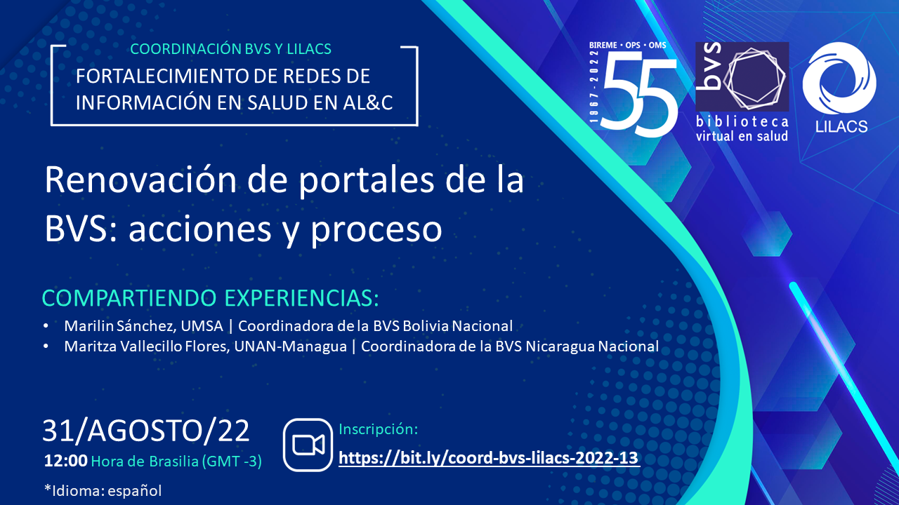

Slide 2
Agenda del día
Renovación de portales de la BVS: acciones y proceso, por Verônica Abdala​ y Juliana Sousa
Compartiendo Experiencia:
  BVS Bolivia, por Marilin Sánchez, UMSA | Coordinadora de la BVS Bolivia Nacional​​
  BVS Nicaragua, por Maritza Vallecillo Flores, UNAN-Managua | Coordinadora de la BVS Nicaragua Nacional​

Slide 3

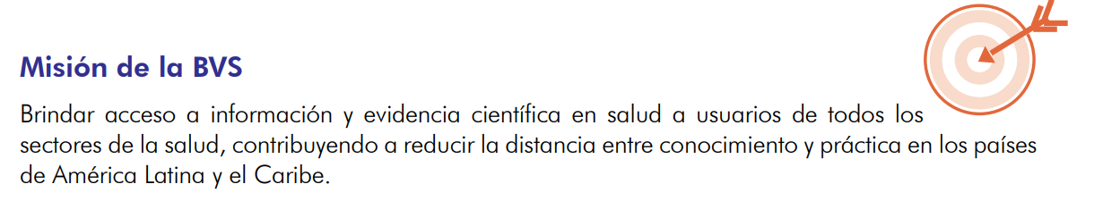
La Biblioteca Virtual en Salud (BVS) es un modelo de gestión de información basado en el trabajo colaborativo y en red, aplicado a la creación, organización y difusión de información y evidencia científica y técnica en el área de la salud, disponible en línea para acceso por los usuarios a través de los portales de la BVS

Slide 4
La BVS no es solo un portal...

Slide 5

Instancia BVS
Modelo BVS - la Guía BVS​
Instrumento de Evaluación de Madurez de la BVS
Metodologías y Tecnologías de Información​
Matriz de Responsabilidades​
Plan de Acción
Interface de Búsqueda
Desarrollo de Capacidades​
Red de Cooperación
Colección de Fuentes de Información
Instancias de Gobernancia
Usuarios
Portal de la BVS

Slide 6


Es un modelo de gestión de información
basado en el trabajo colaborativo y en red
aplicado a la creación, organización y difusión
de información y evidencia científica y técnica en el área de la salud
disponible en línea para acceso por los usuarios
a través de los portales de la BVS

Slide 7
¿Qué antecede al
Portal de la BVS?

Slide 8

Modelo de Gestión de Información…
En el contexto de las organizaciones, la gestión de la información se puede identificar como la disciplina que se encargaría de todo lo relacionado con la obtención de la información adecuada, en la forma correcta, para la persona indicada, con costo adecuado, en el momento oportuno, en el lugar apropiado y articulando todas estas operaciones para el desarrollo de una acción correcta.
Proceso de la Gestión de la Información
Captura
Almacenamiento
Procesamiento
Recuperación
Actualización
Preservación
Intercambio y difusión
Morales (2004) la finalidad de la gestión de la información es ofrecer mecanismos que permitieran a la organización adquirir, producir y transmitir, al menor costo posible, datos e informaciones con una calidad, exactitud y actualidad suficientes para servir a los objetivos de la organización.
Notes:
Fuente imagen: https://adagio.com.uy/gestion-de-la-informacion/

Slide 9

Basado en el trabajo colaborativo y en red…
Establecer las instancias de Gobernanza - Coordinación y/o Secretaría Ejecutiva, Comité Consultivo y Comité Técnico
Identificar las instituciones con producción científica sobre el alcance/tematica definida
Estructurar la red de colaboración - Centros cooperantes
Desarrollar capacidades de la Red para la gestión de la información
Elaborar el plan de acción
Promover la cooperación entre instituciones evitando duplicidad de esfuerzos (cooperación inteligente)
Organizar el trabajo cooperativo y descentralizado - matriz de responsabilidades
Notes:
Fuente imagen: https://www.pngwing.com/es/free-png-bayyw

Slide 10
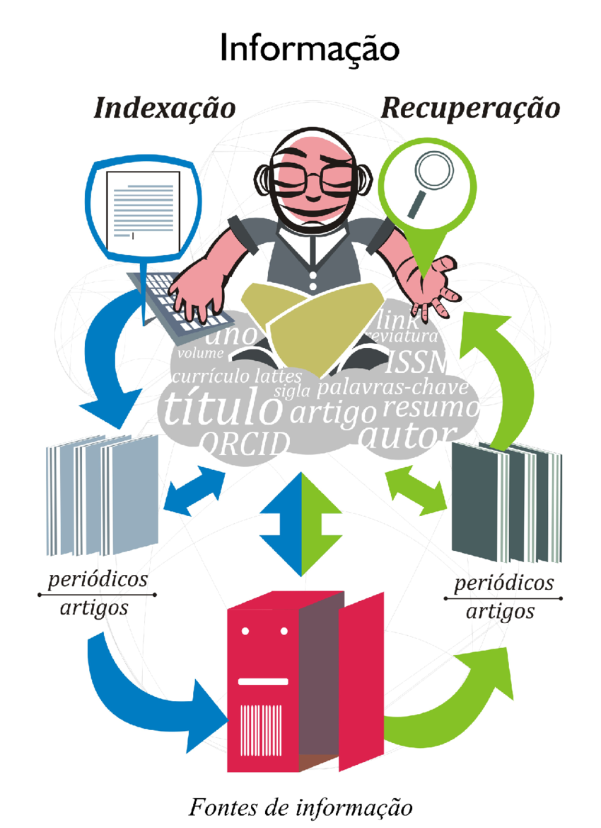
Aplicado a la creación, organización y difusión de…
Información
FI-Admin para la gestión de las fuentes de información
Criterios de selección y permanencia de documentos
Descripción e indización de los contenidos seleccionados
Diseminación de la información almacenada
Difusión de la información
Sensibilizan al público objetivo sobre la importancia estratégica de la BVS
Realización de cursos y capacitaciones
Participación en eventos
Producción y difusión de noticias
Realización de estudios y publicaciones
Elaboración de productos gráficos
Indización
Recuperación
Documentos
Documentos
Fuentes de Información
Fonte imagem: Reis JG, Ribeiro V, Araujo LD de, Martins M de FM. Aplicabilidade do binômio indexação e recuperação da informação para editores e autores. Rev Eletron Comun Inf Inov Saúde [Internet]. 31º de março de 2015 [citado 31º de agosto de 2022];9(1). Disponível em: https://www.reciis.icict.fiocruz.br/index.php/reciis/article/view/883. DOI: https://doi.org/10.29397/reciis.v9i1.883.
Notes:
Fuente imagen: Reis JG, Ribeiro V, Araujo LD de, Martins M de FM. Aplicabilidade do binômio indexação e recuperação da informação para editores e autores. Rev Eletron Comun Inf Inov Saúde [Internet]. 31º de março de 2015 [citado 31º de agosto de 2022];9(1). Disponível em: https://www.reciis.icict.fiocruz.br/index.php/reciis/article/view/883. DOI: https://doi.org/10.29397/reciis.v9i1.883

Slide 11










Información y evidencia científica y técnica en el área de la salud…
Componen la colección del portal de la BVS
Definición de los tipos de fuentes de información
Contenidos organizados y puestos a disposición para hacer frente a las necesidades de información de los usuarios
Identificación de los productos y servicios de información de las instituciones de la Red (Mapeo)
Bases de datos
DirEve
REA
LIS
Revistas
Multimedia
Mapas Evidencias
Leyes
Vitrinas

Slide 12

Disponible en línea para acceso por los usuarios…
Espacio actualizado y de referencia que facilita el acceso a la información, conocimiento y evidencias científicas
Poner a disposición de los usuarios fuentes de información organizadas en colecciones
Promover el amplio acceso y uso de la información - acceso abierto y gratuito
Notes:
Fuente imagen: Download Free png Vector Internet, Network Png, Decoration, Information Png PNG and ... - DLPNG.com

Slide 13

A través de los portales de la BVS
Los portales de la BVS brindan a los usuarios los contenidos organizados en fuentes de información, y dan conocer a las instituciones de la Red involucradas en la construcción de la BVS.
Disponen los contenidos y fuentes de información que responden a las necesidades de información de los usuarios
Contribuyen para la visibilidad de la producción científica del área/del país/de las instituciones
Promueven el acceso equitativo a la información
Promueven el intercambio de conocimiento
Notes:
Fuente imagen: Processos de negócios Informações Análise de dados Gerenciamento, Negócios, pessoas, gestão Consultoria, tecnologia da informação png | PNGWing

Slide 14
Entonces ...
La creación o la renovación de un Portal de BVS es parte del proceso de desarrollo, reactivación y/o mantenimiento de una Instancia BVS
Incluye:
Articulación con las instituciones, bibliotecas, centros cooperantes – Red de colaboración
Mapeo de contenidos nuevos y el inventario de contenidos de la Red
Establecer la matriz de responsabilidades - definir las actividades que cada institución de la red de colaboración → Coordinar la cooperación
Definición de la arquitectura de información para organizar/reorganizar el contenido de la BVS en un Portal web
Gestión y actualización regular de los contenidos de la BVS en el Portal

Slide 15

Pero, ¿qué pasa con la renovación del Portal de la BVS?

Slide 16

Dos razones para renovar
Actualización tecnológica
Reactivación/Nueva Instancia BVS

Slide 17


Proceso de Renovación/Desarrollo de nuevo Portal de BVS
Actividad definida en el plan de acción
Desarrollo de las acciones y cronograma
Definición del alcance y misión
Identificación de su público objetivo y sus principales necesidades de información
Realización del inventario de contenidos acuatels para reestructuración y mapeo de nuevos contenidos
Estudio de usuarios
Desarrollo del wireframe y mockup del portal
Instalación del CMS WordPress y de los plugins
Aplicación de la estructura y diseño aprobado
Validación con usuario final
Evaluación contínua – Instrumento de Madurez de la BVS
Guarden la fecha
14/sept

Slide 18








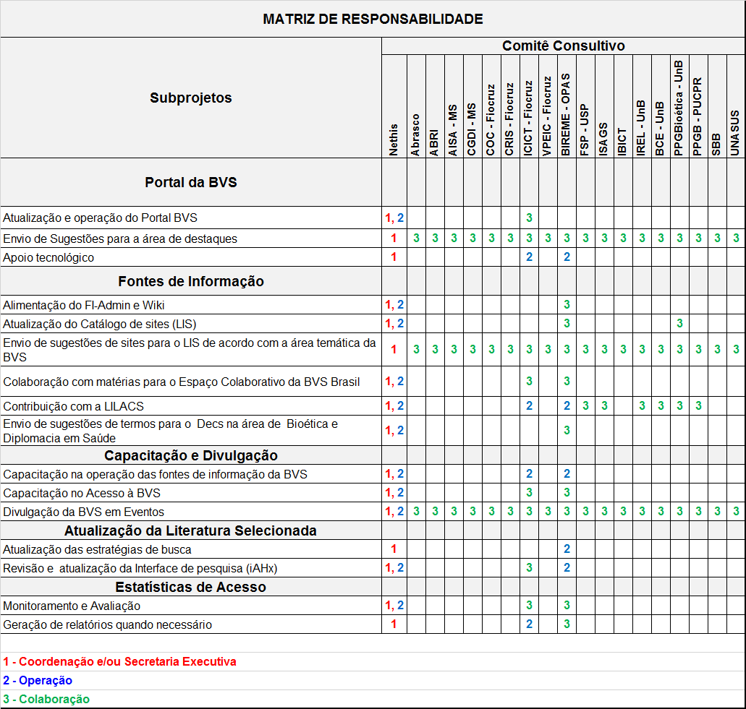
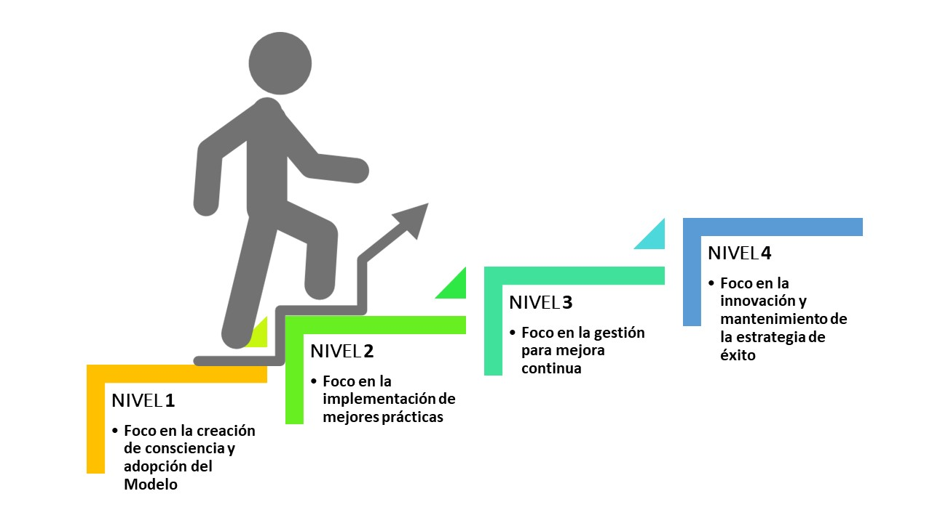
Instancia BVS
De esta forma, una instancia BVS se consolida como un bien público de referencia para la información y conocimiento en el área de la salud en la Región AL&C que refleja y expresa la realización del trabajo en red sostenido por los tres Pilares de la BVS
Usuarios
Portal BVS
Instituciones
Usuarios
Contenidos
Instituciones/Red
Contenidos

Slide 19

Gracias
Verônica Abdala, Gerente de Servicios y Producción de Fuentes de Información
Juliana Sousa, Supervisora del área de Monitoreo de Instancias y Proyectos BVS

